Slide 1

Кортежи
Словари

Slide 2

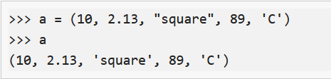
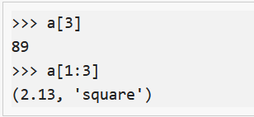
Кортежи (tuple) в Python – это те же списки за одним исключением. Кортежи неизменяемые структуры данных. Так же как списки они могут состоять из элементов разных типов, перечисленных через запятую. Кортежи заключаются в круглые, а не квадратные скобки.
Из кортежа можно извлекать элементы и брать срезы:

Slide 3
Возникает резонный вопрос. Зачем в язык программирования был введен этот тип данных, по сути представляющий собой неизменяемый список? Дело в том, что иногда надо защитить список от изменений. Преобразовать же кортеж в список, если это потребуется, как и выполнить обратную операцию легко с помощью встроенных в Python функций list() и tuple():

Slide 4
Обычные списки (массивы) представляют собой набор пронумерованных элементов, то есть для обращения к какому-либо элементу списка необходимо указать его номер.
Номер элемента в списке однозначно идентифицирует сам элемент. Но идентифицировать данные по числовым номерам не всегда оказывается удобно. Например, маршруты поездов в России идентифицируются численно-буквенным кодом (число и одна буква), также численно-буквенным кодом идентифицируются авиарейсы, то есть для хранения информации о рейсах поездов или самолетов в качестве идентификатора удобно было бы использовать не число, а текстовую строку.
Структура данных, позволяющая идентифицировать ее элементы не по числовому индексу, а по произвольному, называется словарем или ассоциативным массивом. Соответствующая структура данных в языке Питон называется dict().

Slide 5
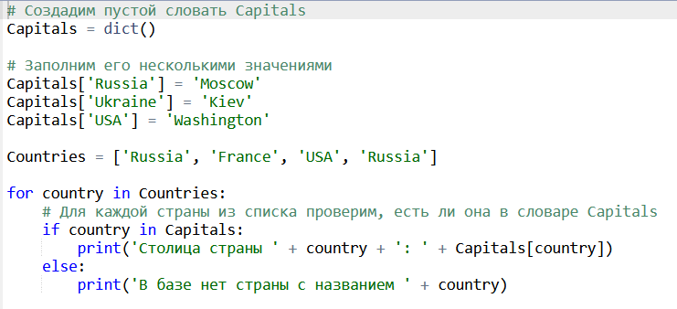

Slide 6
Пустой словарь можно создать при помощи функции dict() или пустой пары фигурных скобок {} (вот почему фигурные скобки нельзя использовать для создания пустого множества).
Например:
Example_dict = {}
Example_dict = dict()
Если же мы хотим создать словарь с набором начальных параметров можем использовать следующий синтаксис:
Capitals = dict(Russia = 'Moscow', Ukraine = 'Kiev', USA = 'Washington')

Slide 7
Ключами для словарей могут выступать только неизменяемые типы данных к ним относят:
Все числа
Строки
Булевы переменные
None значение
Кортежи
FrozenSets

Slide 8
Получение данных из словаря:
Необходимо указать имя словаря и в квадратных скобках указать ключ данные которого мы хотим получить. Например:
Capitals[“Russia”]
Добавление элемента в словарь:
Для того чтобы добавить элемент в словарь необходимо указать имя словаря и внутри квадратных скобок указать ключ, далее поставить знак равно и указать значение этого ключа. Пример:
Capitals[“Беларусь”] = “Минск”
Изменение значения:
Для изменения значения нужно указать имя словаря, в квадратных скобках ключ, для которого следует изменить значение и через знак равно новое значение.Пример:
Capitals[“Беларусь”] = “Витебск”
Удаление ключа:
Для того чтобы удалить пару ключ-значение используется оператор del. Пример:
del Capitals[“Беларусь”]

Slide 9
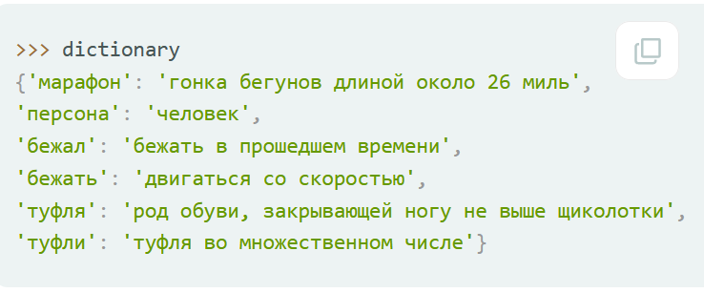
Методы
Словари в Python имеют множество различных полезных методов, которые помогут вам в работе с ними. Вот лишь некоторые из них:
Update
Метод update() пригодится, если нужно обновить несколько пар сразу.
Метод принимает другой словарь в качестве аргумента.
# Добавляем две пары в словарь dictionary, используя метод update
dictionary.update({'бежал': 'бежать в прошедшем времени', 'туфли': 'туфля во множественном числе'})

Slide 10
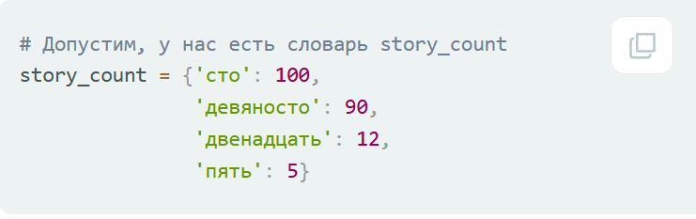

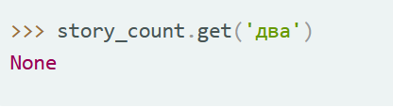
Метод get возвращает значение по указанному ключу. Например:
Метод get() вернет нам значение по ключу либо None в случае если такого ключа в
словаре нет.
Метод можно использовать для проверки наличия ключей в словаре.

Slide 11
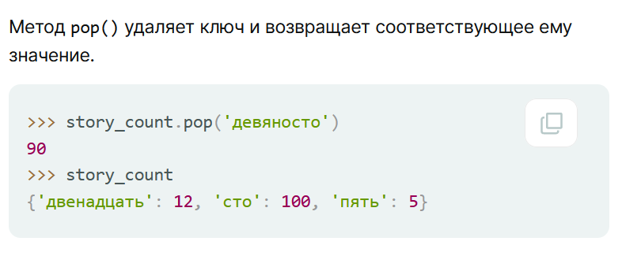

Slide 12
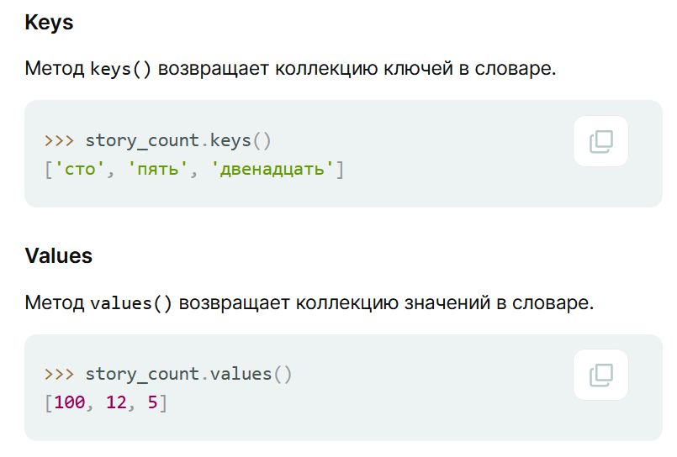

Slide 13
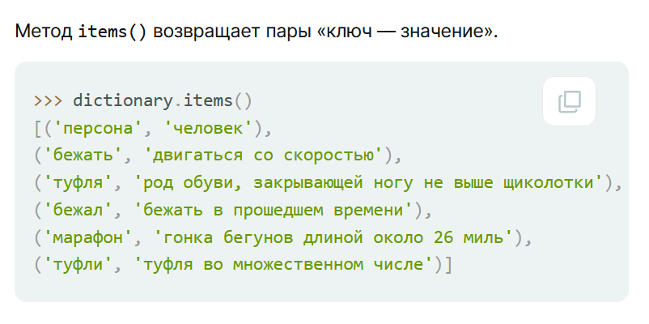

Slide 14
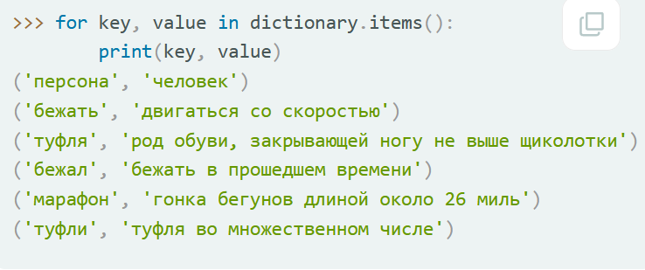
Итерация по словарю:
В данном случае цикл for проходится по каждому ключу и его значению и выводит
их на экран.

